Slide 1
Cyfraith a Chosbau
Adnodd 6b.
Law and Penalties

Slide 2
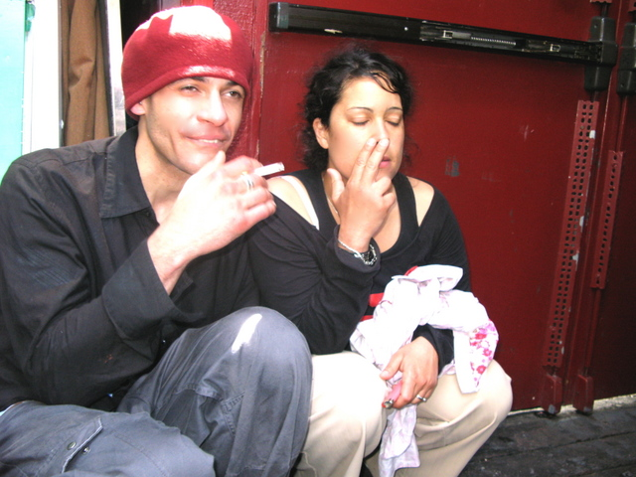
Gall rhannu cyffuriau, yn cynnwys ‘joints’ neu ‘sbliffs’, gael ei ystyried gan y gyfraith fel cyflenwi cyffuriau.

Slide 3
Ni allwch gael eich cyhuddo a’ch anfon i’r llys am eich trosedd cyffuriau gyntaf.

Slide 4
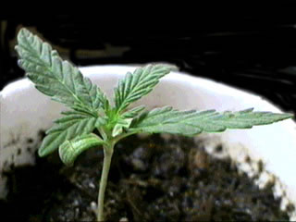
Gall tyfu planhigion canabis arwain at ddedfryd o garchar am bedair mlynedd ar ddeg a/neu ddirwy.

Slide 5
Gall Meddyg Teulu ragnodi canabis fel moddion ym Mhrydain Fawr.

Slide 6
Os cewch eich euogfarnu am drosedd cyffuriau rydych yn debygol o gael eich gwahardd rhag mynd i wledydd eraill.

Slide 7
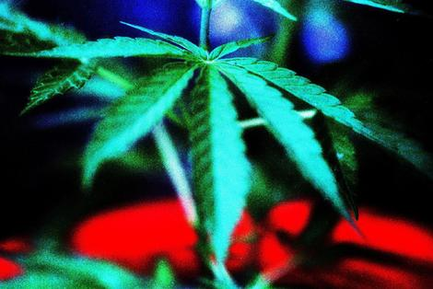
Mae canabis wedi ei gyfreithloni yn y wlad hon.

Slide 8
Mae edrych ar ôl cyffuriau i ffrind yn anghyfreithlon.

Slide 9
Gallai cyflenwi ecstasi arwain at ddedfryd o garchar am fywyd a dirwy ddigyfyngiad.

